Slide 1
Учитель литературы первой квалификационной категории
Борисова Елена Васильевна
Учитель музыки первой квалификационной категории
Супакова Наталья Владимировна

Slide 2
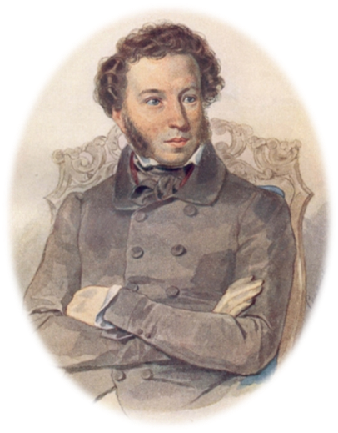
***
Он пел любовь, но был печален глас.
Увы, он знал любви одну лишь муку.
В. Жуковский
***
Красивый музыкальный стих вызывает звуки, будит вдохновение; при одном чтении такого стиха у композитора часто рождаются соответствующие мелодии.
Ц. Кюи

Slide 3
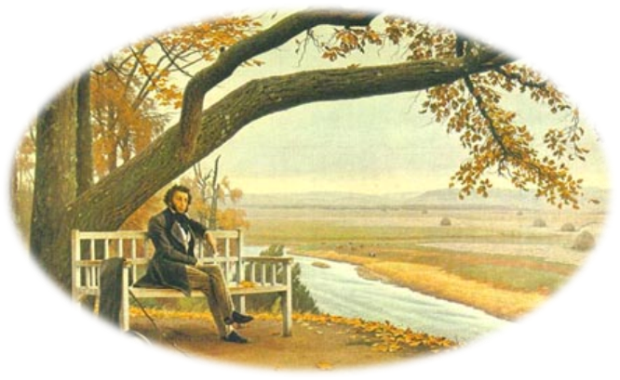

Slide 4
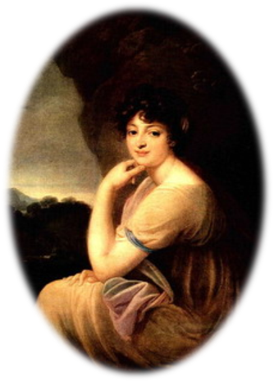
Первая страница любовной поэтической тетради
Годы учения Пушкина в лицее – 1811-1817
Знакомство с Екатериной Бакуниной

Slide 5
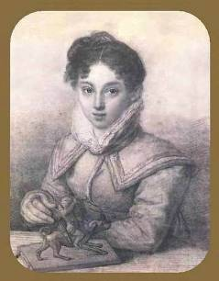
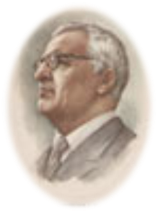
Желание
Я слезы лью; мне слезы утешенье;
И я молчу; не слышен ропот мой,
Моя душа, объятая тоской,
В ней горькое находит наслажденье.
О жизни сон! Лети, не жаль тебя,
Исчезни в тьме, пустое привиденье;
Мне дорого любви моей мученье,
Пускай умру, но пусть умру любя!
1816
«Романс» Георгия Васильевича Свиридова

Slide 6
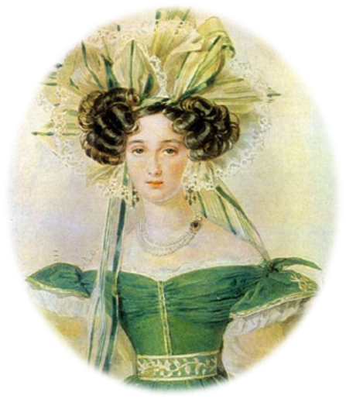
Вторая страница
любовной
поэтической
тетради
1823 год – южная ссылка
Елизавета Воронцова

Slide 7
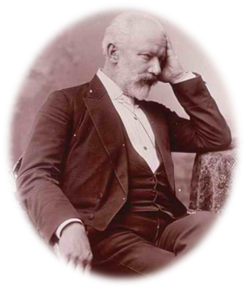
Сожженное письмо
Прощай, письмо любви! прощай: она велела. Как долго медлил я! как долго не хотела Рука предать огню все радости мои!.. Но полно, час настал. Гори, письмо любви. Готов я; ничему душа моя не внемлет. Уж пламя жадное листы твои приемлет... Минуту!.. вспыхнули! пылают — легкий дым, Виясь, теряется с молением моим. Уж перстня верного утратя впечатленье, Растопленный сургуч кипит... О провиденье! Свершилось! Темные свернулися листы; На легком пепле их заветные черты Белеют... Грудь моя стеснилась. Пепел милый, Отрада бедная в судьбе моей унылой, Останься век со мной на горестной груди...
1825
П.И.Чайковский «Сентиментальный вальс»

Slide 8
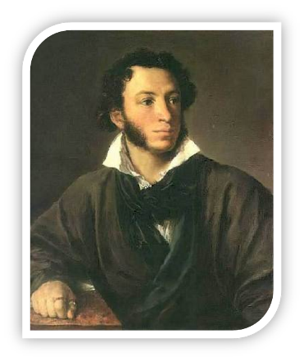
***
Храни меня, мой талисман, Храни меня во дни гоненья, Во дни раскаянья, волненья: Ты в день печали был мне дан.
Когда подымет океан Вокруг меня валы ревучи, Когда грозою грянут тучи, — Храни меня, мой талисман.
В уединенье чуждых стран, На лоне скучного покоя, В тревоге пламенного боя Храни меня, мой талисман.
Священный сладостный обман, Души волшебное светило... Оно сокрылось, изменило... Храни меня, мой талисман.
Пускай же ввек сердечных ран Не растравит воспоминанье. Прощай, надежда; спи, желанье; Храни меня, мой талисман.
1825

Slide 9
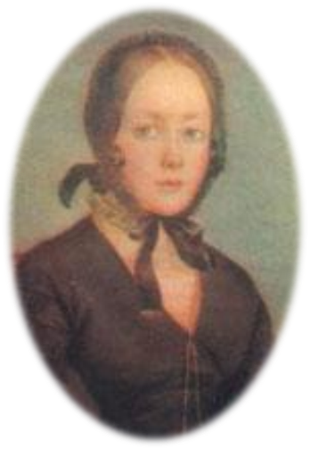
Третья страница
любовной
поэтической
тетради
Дом А. Н. Оленина,
президента Академии художеств.
Именно здесь прошла первая встреча
с Анной Керн в 1819 году
Анна Керн

Slide 10
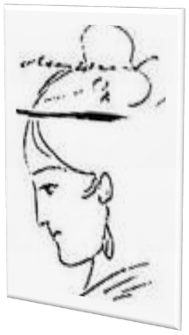
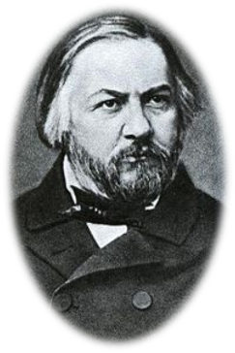
К***
Я помню чудное мгновенье: Передо мной явилась ты, Как мимолетное виденье, Как гений чистой красоты…
1825
М.И.Глинка «Я помню чудное мгновение»

Slide 11
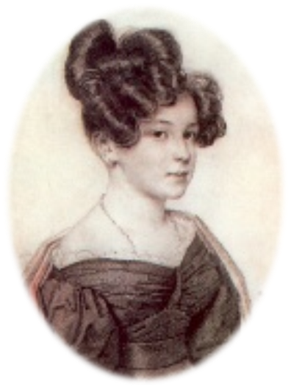
Четвёртая страница
любовной
поэтической
тетради
1826 год
Поэт влюбился без памяти
в Анну Оленину
Анна Оленина

Slide 12
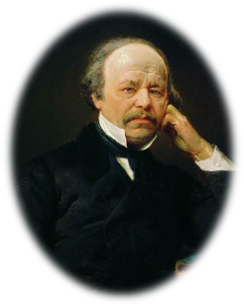
* * *
А.С.Даргомыжский «Я вас любил»
* * *
Я вас любил: любовь еще, быть может, В душе моей угасла не совсем; Но пусть она вас больше не тревожит; Я не хочу печалить вас ничем. Я вас любил безмолвно, безнадежно, То робостью, то ревностью томим; Я вас любил так искренно, так нежно, Как дай вам бог любимой быть другим. 1829

Slide 13
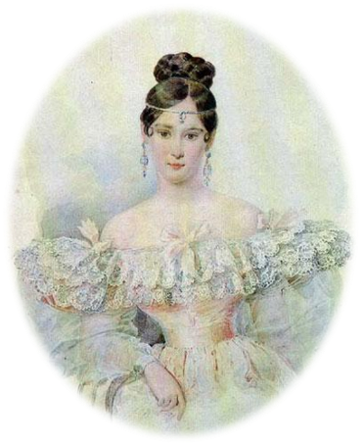
Пятая страница
любовной
поэтической тетради
Самая прекрасная и трагическая страница в жизни Пушкина.
Он встретил Натали Гончарову в 1828 году
…Исполнились мои желания.
Творец тебя мне ниспослал,
Тебя, моя Мадона, Чистейшей прелести чистейший образец…
1830
Наталья Гончарова

Slide 14
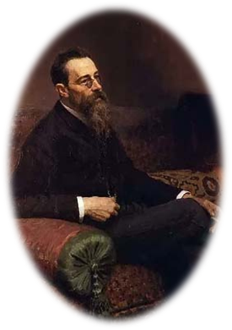
* * *
На холмах Грузии лежит ночная мгла; Шумит Арагва предо мною. Мне грустно и легко; печаль моя светла; Печаль моя полна тобою, Тобой, одной тобой... Унынья моего Ничто не мучит, не тревожит, И сердце вновь горит и любит — оттого, Что не любить оно не может.
1829
Н.А.Римский-Корсаков
«На холмах Грузии лежит ночная мгла»

Slide 15
Любовь для поэта – это прекрасное животворящее начало жизни, чувство, которое приподнимает человека над обыденностью, созидает его душу по законам красоты, а красота для Пушкина – святыня.
Его сердце отзывается на неё с восторгом.

